Slide 1


Frequência RD
Mestrado Integrado em Arquitectura
Ano Lectivo 2025-2025 1º Semestre
Docente - Nuno Alão 2º Ano

Slide 2
Foto do Aluno
    20241262
  Miguel Graça
RD
Mestrado Integrado em Arquitectura
Ano Lectivo 2025-2026 1º Semestre
Docente - Nuno Alão 2º Ano

Slide 3
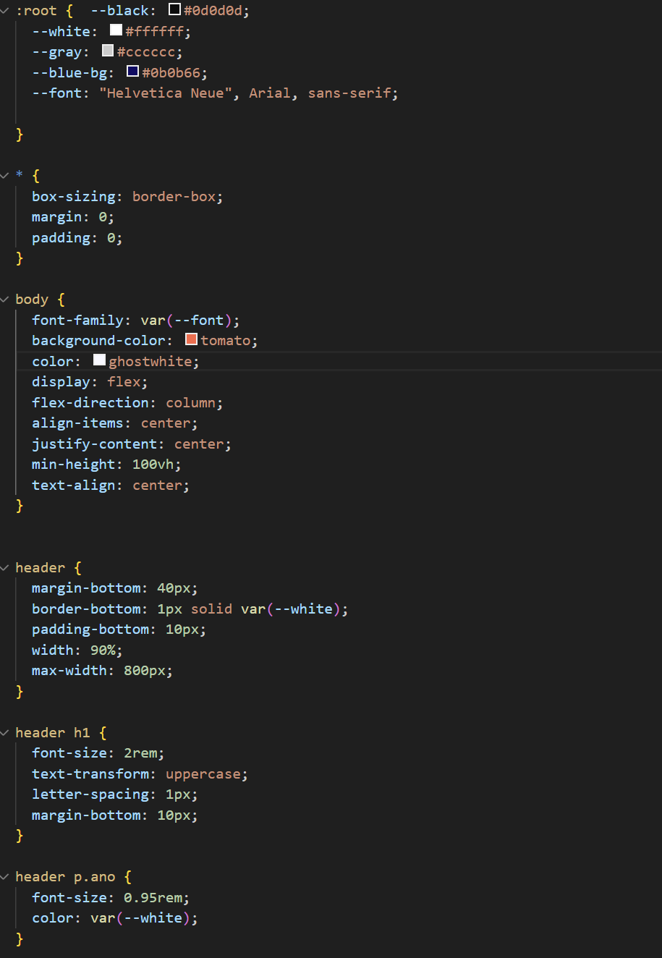
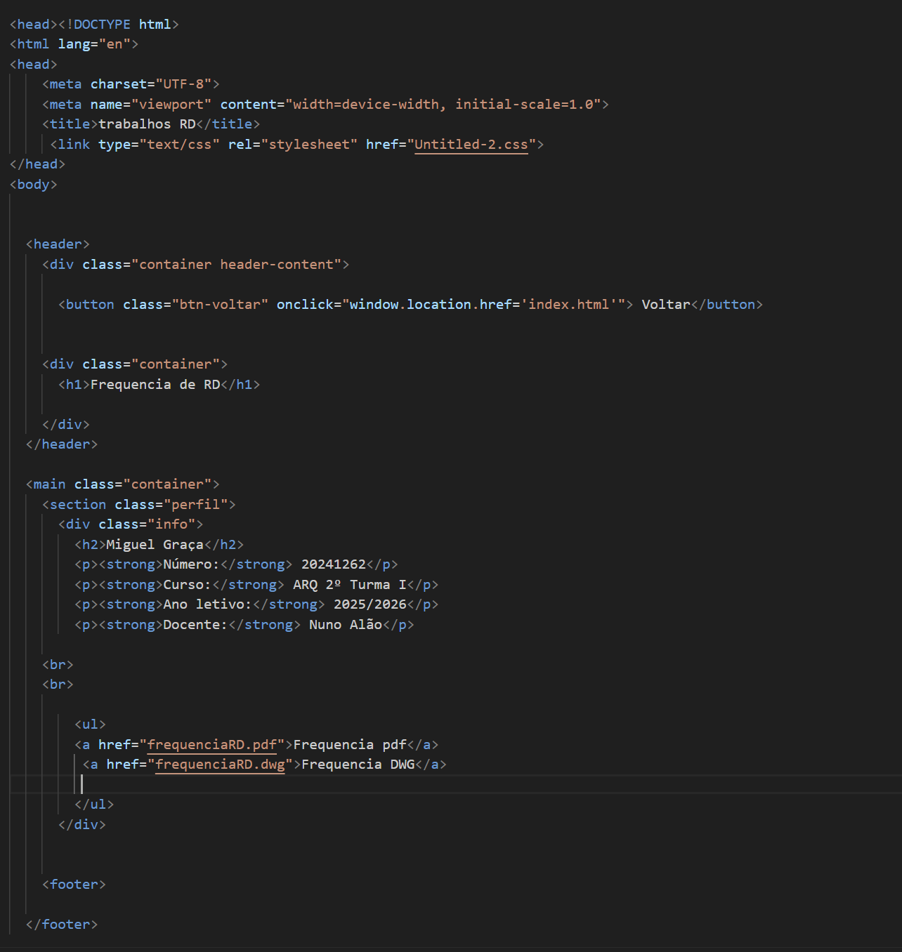
                Site e linhas de código de HTML e CSS

Slide 4
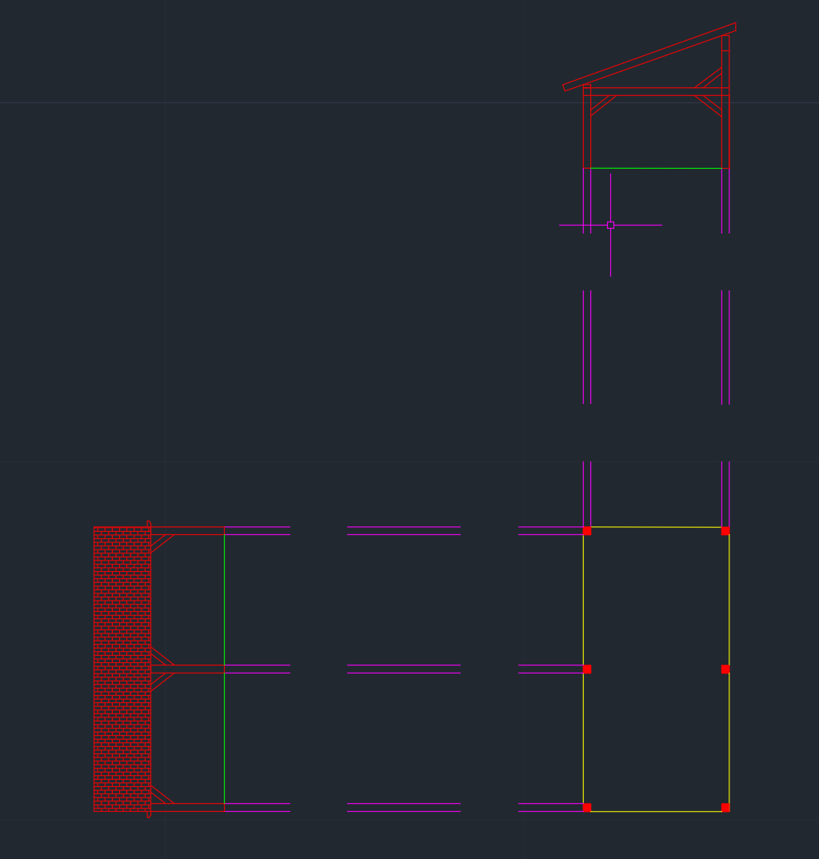
Descrição:
Ao longo do processo começamos por decalcar o alçado da armação em madeira usando comandos como line,offset, trim entre outros
Depois puxamos uma serie de linhas auxiliares que se encontram noutra layer para fazer a planta e outro alçado, neste alçado uma vez que se ve as telhas de cobertura de frente usei o comando hatch para dar textura
                Trabalho em autocad

Slide 5
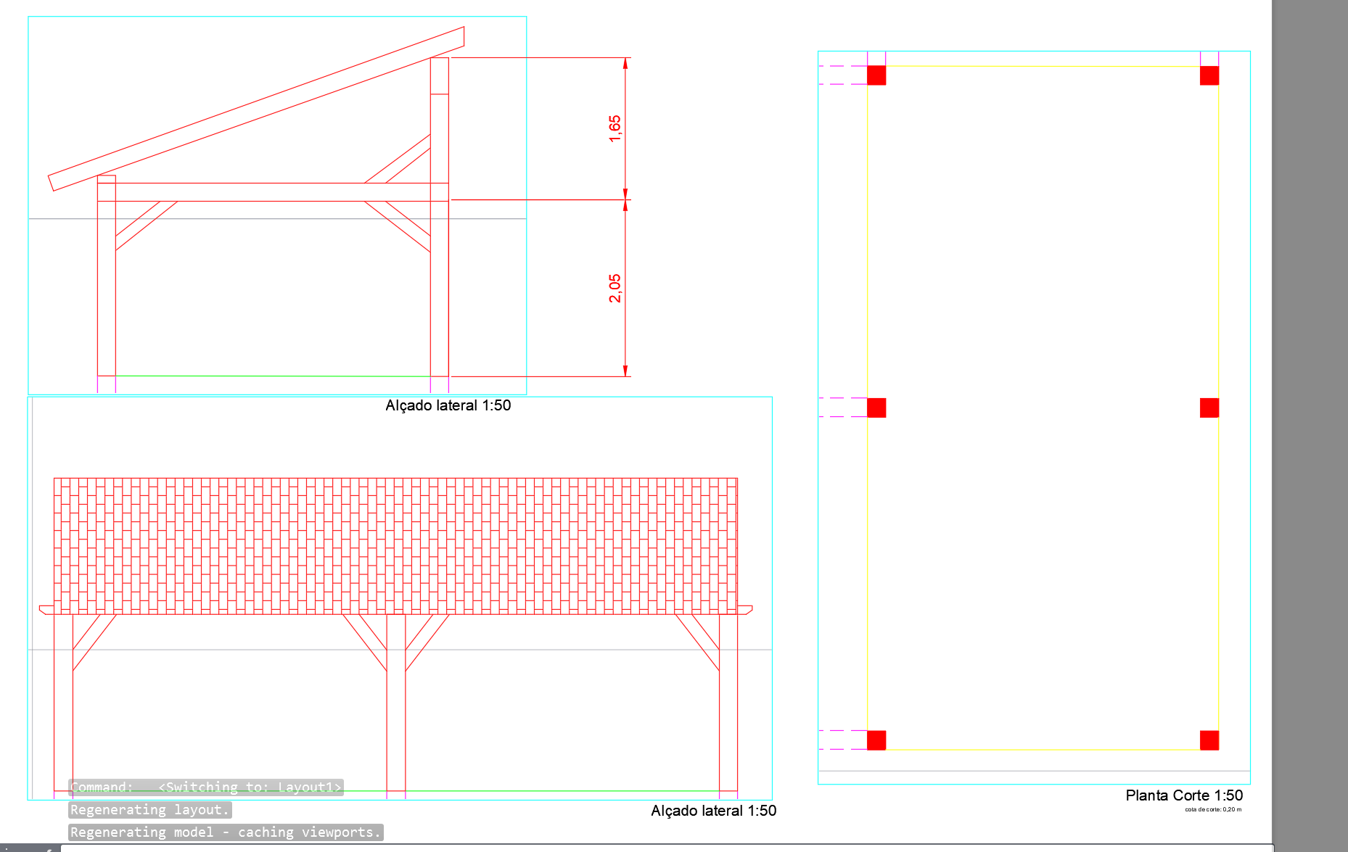
Descrição:
Por fim fiz um layouts onde coloquei medidas de altura através do DIM, e varias vistas através do MVIEW, coloquei também legenda através do DTEXT
                Layouts

